Slide 1
Муниципальное автономное образовательное учреждение детский сад №23 «Золотой ключик» общеразвивающего вида с приоритетным осуществлением деятельности по художественно-эстетическому направлению развития воспитанников
Стили взаимодействия педагогов с родителями
Выполнила:
Фатьянова Анна Сергеевна
Воспитатель
Первая квалификационная категория
2022г.
2022

Slide 2
Актуальность проблемы. Проблема взаимодействия детского сада с семьей всегда была актуальной и трудной. Актуальной, потому что участие родителей в жизни своих детей помогает увидеть им многое, а трудной, потому что все родители разные, к ним, как и к детям нужен особый подход. Работая с родителями, мы помогаем им увидеть отличие мира детей от мира взрослых, преодолеть авторитарное отношение к ребенку, относиться к нему, как равному себе, и понимать, что недопустимо сравнивать его с другими детьми. Понять, что путем одностороннего воздействия ничего не сделать, можно лишь подавить или запугать ребенка.
И если мы хотим вырастить нравственно здоровое поколение, то должны решать эту проблему «всем миром»: детский сад и семья.
Цель: раскрыть стили взаимодействия в работе родителями дошкольников и вовлечение семьи в единое образовательное пространство.
Задачи:
- привлечь родителей к активному участию в воспитательно-образовательном процессе;
- создать условия для формирования внешнего благоприятного воспитательного пространства ДОУ;
-научиться понимать другого человека

Slide 3
1 стиль
Совместное творчество
Деятельностно-диалоговая схема этого общения ставит педагога и родителя в паритетное, то есть равное положение - ставятся общие цели и совместными усилиями находятся решения.

Slide 4
2 стиль
Дружеское расположение
В его основе лежит искренний интерес к личности партнера по общению, уважительное отношение к каждому, открытость контактам. Этот стиль - предпосылка успешной совместной деятельности.

Slide 5
3 стиль
Заигрывание
Он основан на стремлении завоевать ложный, дешевый авторитет у партнера по общению. На этот стиль общения легко скатиться начинающему педагогу.

Slide 6
4 стиль
Устрашение
Между общающимися людьми возводится незримый барьер отчуждения.

Slide 7
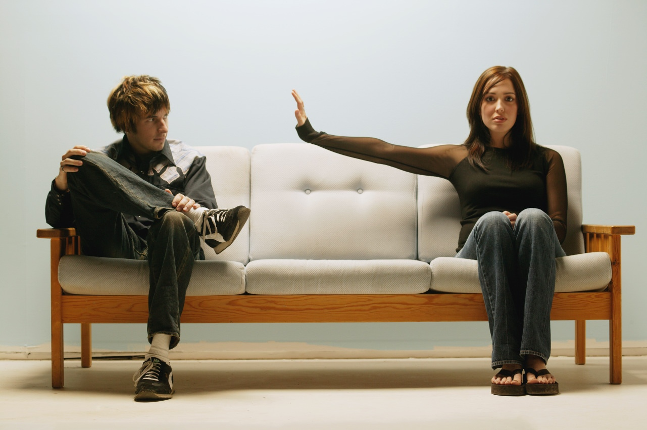
5 стиль
Дистанция
Без соблюдения дистанции педагогическое общение может скатиться к панибратско-снисходительным отношениям. Дистанция выступает как показатель ведущей роли педагога. При таком стиле общения следует выбрать разумный диапазон его применения.

Slide 8
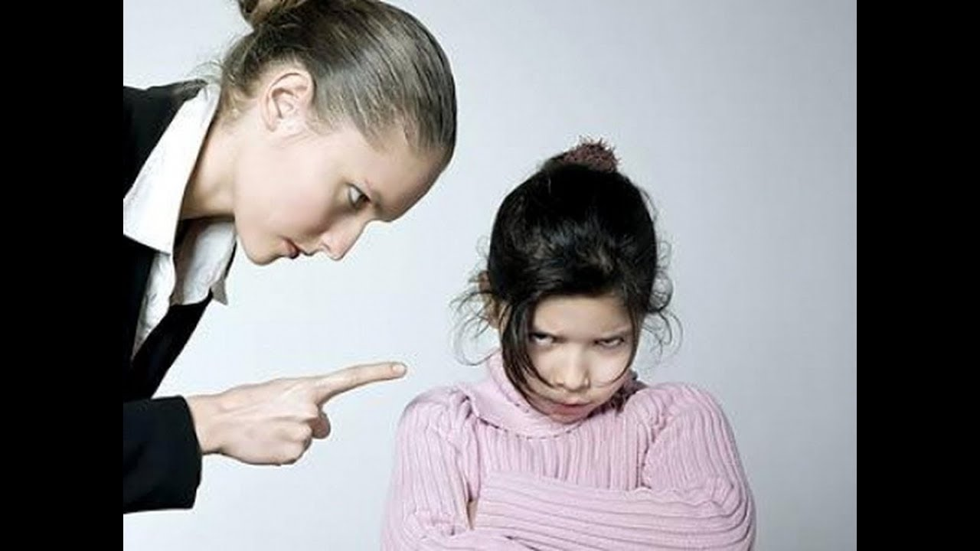
6 стиль
Менторский
Когда один из партнеров (чаще всего это бывает лицо, считающее себя "бывалым" человеком) добровольно или непреднамеренно принимает на себя роль наставника. Назидательно-покровительственный тон с его стороны, присутствующий не только в диалоге, но и во всем внешнем облике.

Slide 9
Мой стиль в работе с родителями
Мой стиль взаимодействия с родителями это скорее всего совместное творчество и дружеское расположение, но определяется он не только личностными качествами, но также принятыми нормами:
1. Субординация и границы компетентности в принятии решений и ответах на различные вопросы родителей.
2. Взаимное общение с родителями на Вы, по имени и отчеству независимо от возраста.
3. Принятый стиль одежды в работе.
4. Корректность в общении.
Изучая семью, беседуя с родителями, наблюдая за общением детей и родителей, я ближе знакомлюсь с родителями своих воспитанников, намечаю пути педагогического воздействия на ребенка и постепенно создаю благоприятные условия для взаимопонимания. Здесь важно установить контакт с родителями, найти верный тон разговора, дать конкретный и точный совет.

Slide 10
Заключение
Постоянно жалуясь на плохое поведение ребенка, воспитатель мешает установлению доброжелательных отношений между родителями и детьми. Рассказывая родителям о плохом поведении других детей группы, воспитатель невольно становится «соучастником процесса приклеивания ярлыков». Это непрофессионально.
Избегая общения с родителями, воспитатель вызывает настороженность со стороны родителей и провоцирует агрессивность по отношению к ДОУ.
Для того чтобы понимать другого человека, необходимо хорошо знать самого себя: свои сильные и слабые стороны. И если вдруг окажется, что слабых сторон больше, необходимо заняться воспитанием уверенности в себе (не путать с самоуверенностью).

